Slide 1

SharePoint Online REST API
※重要：2022/10/10にパスワードの有効期限について説明を追記
2022/10/21…v8
第1電動先行開発部
大路
本資料の最新版はこちら

Slide 2
まえがき
・本資料はSharePoint Online(以降SPO)のREST API v1の
基本的な操作をPythonプログラムを用いて実現する方法を示した
ものです。
・本資料で示す手順や情報は、あくまでも自己責任でご使用ください
(SPO窓口からも機能使用は自己責任でと回答あり)。
・情報には誤りのないように努めていますが、100%正確ではない
可能性があります。
・プログラムに一定レベルの知見がある方向けの資料となっています。
・同封のプログラムとセットでご使用ください。
ファイル一式はココをクリックしてアクセス

Slide 3
まえがき
●REST APIの嬉しさ・できること
・ユーザー依存なしにSPOとデータをやり取りすることができる。
・任意のプログラムからSPOとデータをやり取りすることができる。
・PowerAutomateではプレミアムコネクタとなっている機能や
PowerPlatformアプリ群だけでは実現できない機能を
外部プログラム(本資料ではPython)で補完することで実現する
ことができる。
・活用例:社内LANサーバにあるファイル又はそれを元に加工した
データをSPOへ自動的にアップロードする、ログ収集システム、
データ拠点としての柔軟なアクセスサービス、等。

Slide 4
改訂履歴
バージョン | 改訂内容 | 改訂日
v1 | ・なし(初版) | 2021/11/19
v2 | ・8-7項 フォルダ・ファイル操作のプログラム例 を追加 | 2021/11/22
v3 | ・3-2①項にアクセストークンの有効期限のヒント情報を追記 | 2021/11/23
v4 | ・8-2項に対処その4を追加 | 2021/11/23
v5 | ・バッチ処理実装方法攻略により各所ヒントの文言を小変更 | 2022/1/10
v6 | ・改訂履歴のページを追加 ・コピー展開対策として最初のページにセルフリンクを追加 ・8-7項にて操作には事前に権限付与が必要である旨を追加 ・2-2項にて権限付与に関する注意喚起を追加 | 2022/5/18
V7 | ・SPO アドインIDに対するパスワード(クライアントシークレット)の 有効期限について説明 7項と2-1②項に注意書きを追加 | 2022/10/10
v8 | ・随所にページリンクを挿入 ・2-3②項のヒントにIDの削除ができると説明していたが、 正しくは権限の削除であるため修正 ・各所の文言・レイアウト小修正 | 2022/10/21

Slide 5
目次
1.前準備
1-1.使用ファイルの確認
1-2.対象SPOサイトの設定
1-3.動作確認用リストの設定
2.REST API用IDの設定
2-1.アドインの登録
2-2.アドインへの権限付与
2-3.権限付与状況の確認

Slide 6
目次
3.リストアイテムの取得
3-1.リストアイテムの取得
3-2.内容解説
3-3.クエリを用いたリストアイテムの取得
4.リストアイテムの作成
4-1.内部リスト名の確認・設定
4-2.リストアイテムの作成
4-3.内容解説

Slide 7
目次
5.リストアイテムの更新
5-1.アイテムIDの確認・設定
5-2.リストアイテムの更新
5-3.内容解説
6.リストアイテムの削除
6-1.アイテムIDの設定
6-2.リストアイテムの削除
6-3.内容解説

Slide 8
目次
7.REST API用IDのパスワード管理
7-1.パスワードの有効期限
7-2.パスワード有効期限の確認
7-3.パスワード有効期限切れ対応

Slide 9
目次
8.おまけ情報
8-1.権限付与XMLのポイント
8-2.プロキシサーバエラーへの対処
8-3.リストアイテムデータの送信フォーマット
8-4.リストの列名に日本語を使用した際の留意点
8-5.リストアイテムの5000/20000件問題
8-6.リストアイテムデータ更新手法の一例
8-7.フォルダ・ファイル操作のプログラム例

Slide 10

1.前準備
※ココから中身です
1-1.使用ファイルの確認
1-2.対象SPOサイトの設定
1-3.動作確認用リストの設定

Slide 11
1-1.使用ファイルの確認
①下記3つのファイルを確認して開く
・apl_info.txt
・SPO_RESTAPI_Basic.py
・SPO_RESTAPI_ListOpe.py
※本資料ではエディターにVisual Studio Codeを使用します
ヒント：各ファイルの役割は以下の通りです。
「apl_info.txt」・・・各種の補助的情報が載っています。
「SPO_RESTAPI_Basic.py」・・・REST API導入動作確認プログラムです。
「SPO_RESTAPI_ListOpe.py」・・・リストアイテムの作成・更新・削除プログラムです。
※プログラムの関数化・モジュール化はしていません。各自で頑張ってください。
ファイル一式はココをクリックしてアクセスしてください。

Slide 12
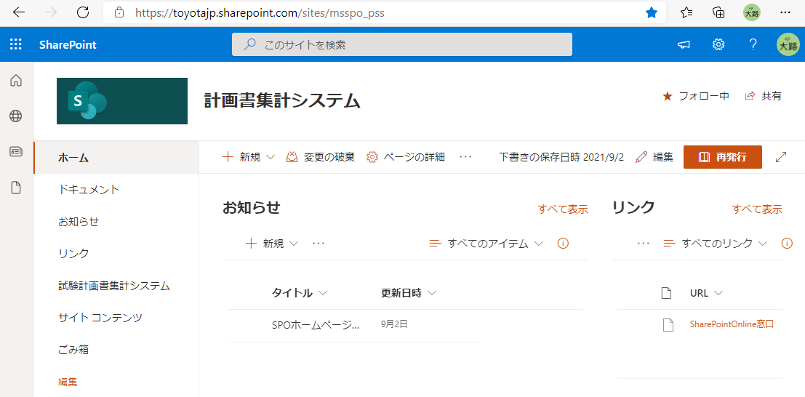
1-2.対象SPOサイトの設定
①対象のSPOサイトをブラウザで開く
ホームが分かりやすいためホームを推奨
ヒント：本資料ではSPO単体の払い出しサイトを利用していますが、
Teams付随のSPOでも利用可能です。

Slide 13
1-2.対象SPOサイトの設定
②URLのサイト固有部分をコピーする
sites/の後ろにある部分をコピーする。
本資料の例ではmsspo_pssとなる。
Teams付随の場合はmsteams_xxxxなど。

Slide 14
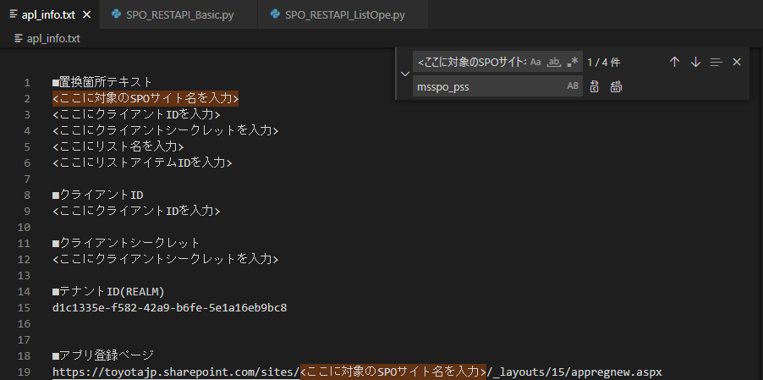
1-2.対象SPOサイトの設定
③各使用ファイルのサイトURL部分を置換する
1.apl_info.txtを開き、置換箇所テキストの
<ここに対象のSPOサイト名を入力>で検索をかける。
2.前項のコピーしたURL部分を貼り付けて、
３つのファイル全てで全置換を行う。
ヒント：動作確認をスムーズに行えるように、手順に沿って情報を
置換していくと、すぐに動作可能な構成になっています。

Slide 15
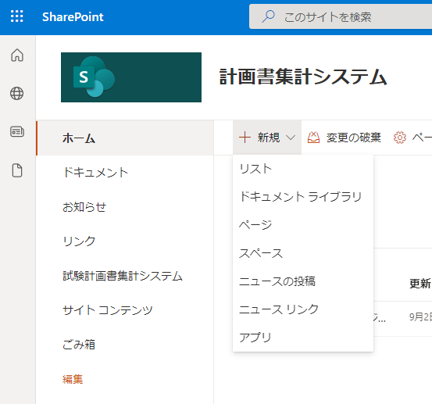
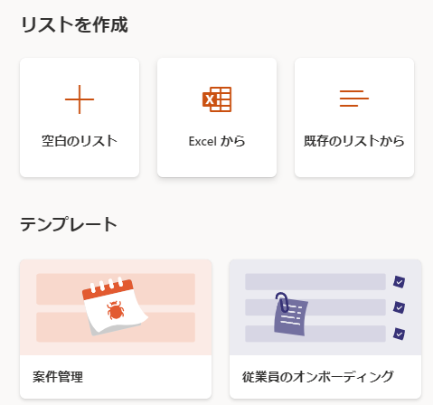
1-3.動作確認用リストの設定
①空白のリストを作成する
1.対象サイトのホームに戻り
「新規」⇒「リスト」をクリックする。
2.「空白のリスト」をクリックする。

Slide 16
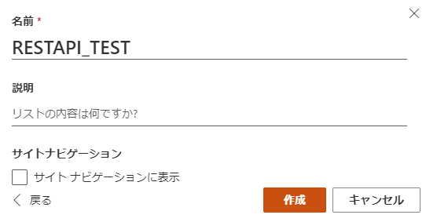
1-3.動作確認用リストの設定
①空白のリストを作成する つづき
3.任意のリスト名を入力する。
本資料の例では「RESTAPI_TEST」と入力。
※日本語・全角文字は非推奨。
理由はおまけ情報8-4項を参考にしてください。
4.「作成」をクリックする。

Slide 17
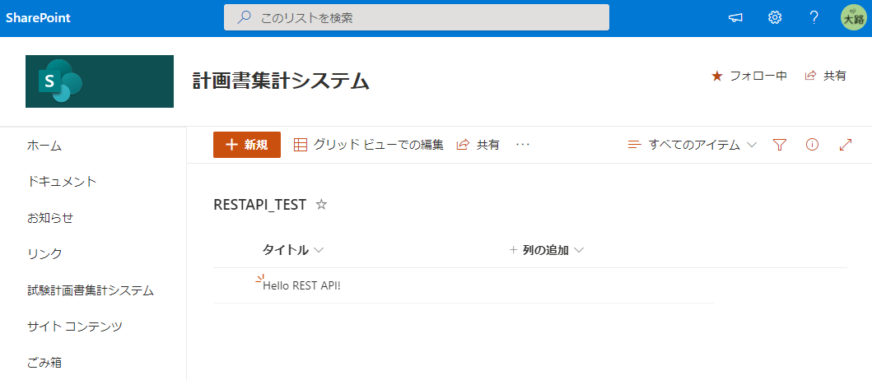
1-3.動作確認用リストの設定
②動作確認用のリストアイテムを作成する
「新規」をクリックして任意のアイテムを追加する。
本資料の例ではタイトル列に「Hello REST API!」を追加。
※動作確認をスムーズに行うため、タイトル以外の列の追加は非推奨。

Slide 18
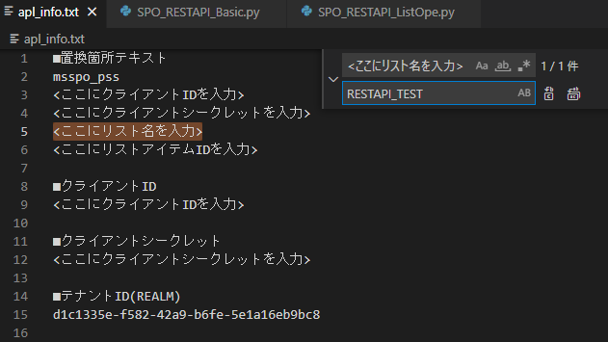
1-3.動作確認用リストの設定
③リスト名を置換する
1.apl_info.txtを開き、置換箇所テキストの
<ここにリスト名を入力>で検索をかける。
2.前項で作成したリスト名を入力して、
３つのファイル全てで全置換を行う。

Slide 19
2.REST API用IDの設定
2-1.アドインの登録
2-2.アドインへの権限付与
2-3.権限付与状況の確認

Slide 20
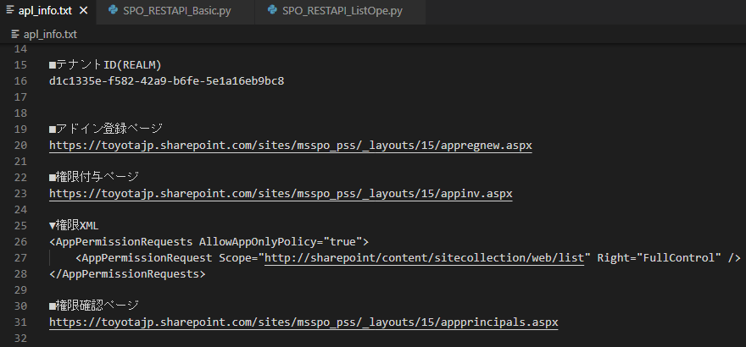
2-1.アドインの登録
①アドイン登録ページを開く
※サイトに対するユーザーの権限によっては、アドイン登録の操作を実施できません。
サイトやTeamに対する所有者や管理者の権限を獲得してから実施してください。
apl_info.txtのアドイン登録ページのURLをブラウザで開く。
ヒント：リンク先のページでREST API用のIDを登録することができます。

Slide 21
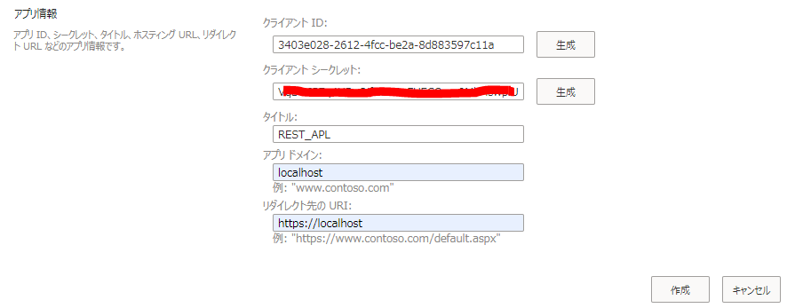
2-1.アドインの登録
②必要情報を入力する
1.クライアントIDとクライアントシークレットは「生成」をクリックする。
※手動入力も可能かもしれませんが、自動生成の方が手堅いと思われます。
重要：このクライアントシークレットは
1年で有効期限が切れます。
有効期限が切れると使用不可となります。
詳しくは7項を参考にしてください。
ヒント：クライアントシークレットは
パスワードと同じです。
取り扱いには注意してください。
2.その他の項目は以下のように入力
「タイトル」・・・任意のアプリ名。本資料の例では「REST_APL」と入力。
「アプリドメイン」・・・localhost
「リダイレクト先のURI」・・・https://localhost
3.「作成」をクリックする。
ヒント：その他、アドイン登録の詳細は下記リンクやおまけ情報8-1項を参考にしてください。
SharePoint アドインを登録する | Microsoft Docs

Slide 22
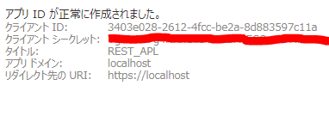
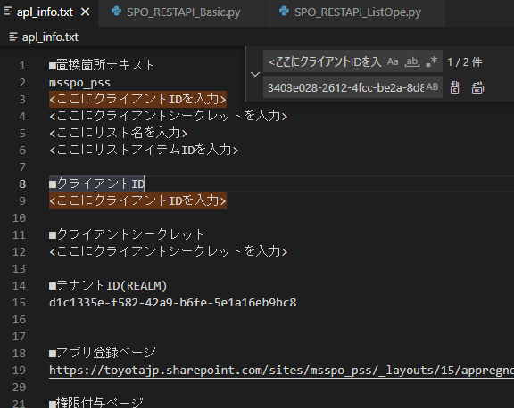
2-1.アドインの登録
③IDとシークレットを取得して置換する
1.クライアントIDをコピーしてapl_info.txtを開き、
<ここにクライアントIDを入力>のテキストに対して3ファイル全置換をかける。
2.クライアントシークレットも同様に
<ここにクライアントシークレットを入力>に対して全置換を行う。
※このブラウザ画面を閉じたら次にクライアントシークレットを確認する方法はないと思われます。注意してください。取得前に閉じてしまった場合は①の手順からやり直してください。
3.ブラウザ画面の「OK」をクリックする。

Slide 23
2-2.アドインへの権限付与
①権限付与ページを開く
apl_info.txtの権限付与ページのURLをブラウザで開く。
ヒント：リンク先のページでREST API用のIDに対して各種の権限を
付与することができます。ここで権限を付与しなければクライアントIDを利用しても何もできません。

Slide 24
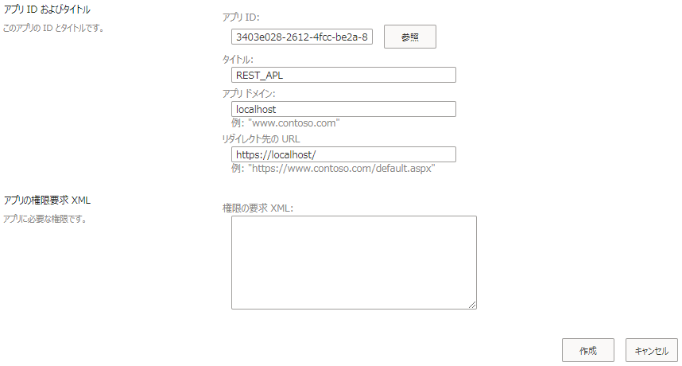
2-2.アドインへの権限付与
②必要情報を入力する
1.アプリIDの欄へ前項のクライアントIDを
コピペして「参照」をクリックする。
2.タイトル、アプリドメイン、リダイレクト先のURLが
自動入力されるため、対象のIDのものか確認する。

Slide 25
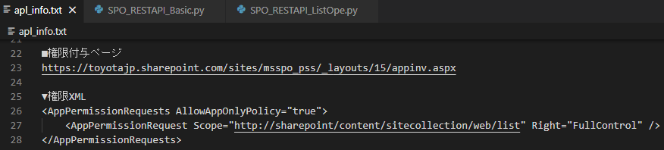
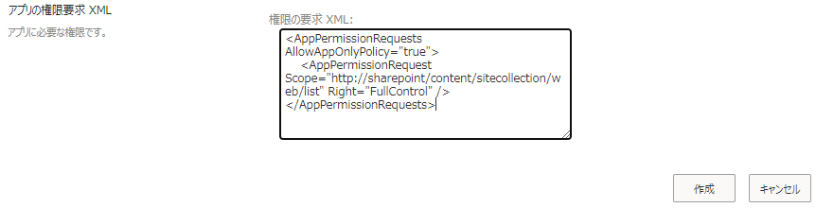
2-2.アドインへの権限付与
②必要情報を入力する つづき
3.apl_info.txtを開き、権限XMLの箇所にあるXMLをコピーする。
4.権限の要求XMLの欄に貼り付ける。
本資料の例ではリストに対するフルコントロールの権限を要求している。
ヒント：本資料では手順を簡素化するため
フルコントロールの権限を付与していますが、
実際には必要最低限の権限付与を
心掛けてください。
その他、権限要求XMLの詳細は下記リンクやおまけ情報8-1項を参考にしてください。
SharePoint でのアドインのアクセス許可 | Microsoft Docs
5.「作成」をクリックする。

Slide 26
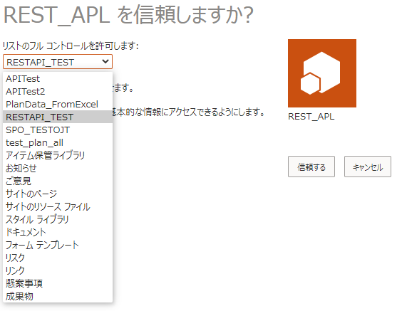
2-2.アドインへの権限付与
③対象のリストを選択する
1.セレクトボックスの中から操作対象のリストを選択する。
本資料の例では前項でRESTAPI_TESTのリスト名で作成したため、これを選択する。
2.「信頼する」をクリックする。
ヒント：他の権限も付与したい場合は、2-2①項から作業を繰り返してください。
※セキュリティ対策として必要最低限の権限付与を心掛けてください。

Slide 27
2-3.権限付与状況の確認
①権限確認ページを開く
apl_info.txtの権限確認ページのURLをブラウザで開く。
ヒント：リンク先のページでREST API用のIDに対する権限付与の状況を確認することができます。
具体的にどのような権限が付与されているかまでは確認できません。

Slide 28
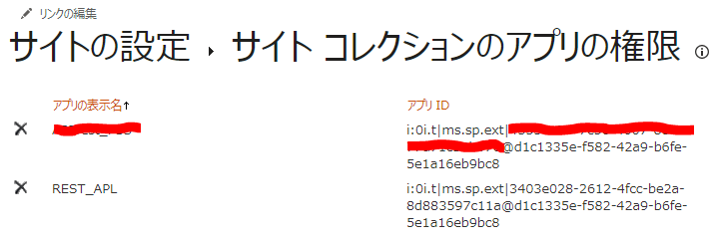
2-3.権限付与状況の確認
②権限付与状況を確認する
前項で登録したアドインアプリの名前やIDが表示されていることを確認する。
ヒント：各「アプリの表示名」の左側にある「×」ボタンをクリックすると、権限を削除することが
できます。セキュリティや情報漏洩対策として不要なアドインの権限は削除しましょう。

Slide 29
3.リストアイテムの取得
3-1.リストアイテムの取得
3-2.内容解説
3-3.クエリを用いたリストアイテムの取得

Slide 30
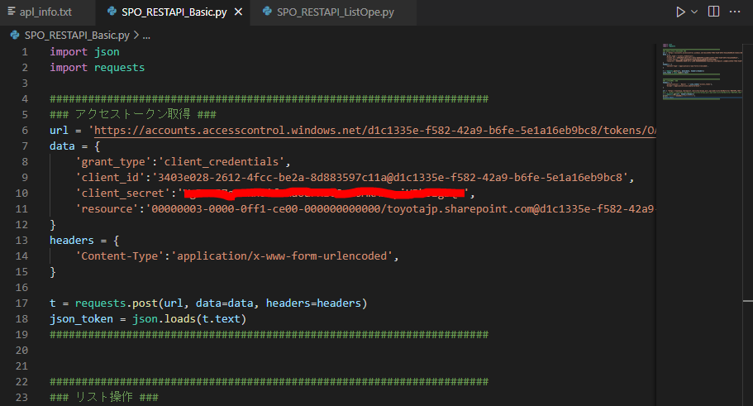

3-1.リストアイテムの取得
①プログラムを実行する
1.SPO_RESTAPI_Basic.pyを開き、 マークをクリックしてプログラムを実行する。
ヒント：Pythonライブラリの「requests」とVisual Studio Codeの
Python拡張機能を利用しています。実行前にインストールしておいてください。
ヒント：プログラムの実行やライブラリのインストールでプロキシサーバのエラーが出る場合は次ページやおまけ情報8-2項のページを参考にしてください。

Slide 31
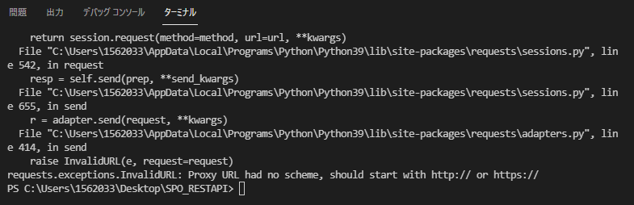
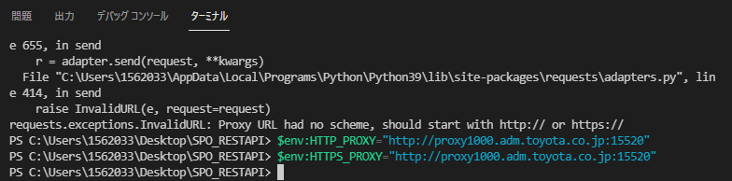
3-1.リストアイテムの取得
①プログラムを実行する つづき
ヒント：使用環境によりプロキシサーバのエラー解消方法は
異なる場合があります。ここであげた対策は一例です。
2.図のようなプロキシサーバ関係のエラーが出る場合は、
下記のコマンド2つをターミナル上にコピペして再度実行する。
$env:HTTP_PROXY=“http://proxy1000.adm.toyota.co.jp:15520”
$env:HTTPS_PROXY=“http://proxy1000.adm.toyota.co.jp:15520”

Slide 32
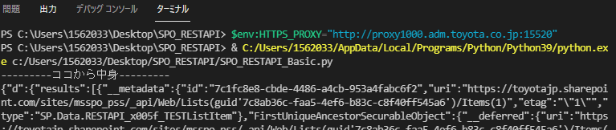
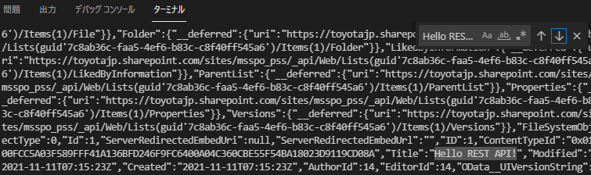
3-1.リストアイテムの取得
②実行結果を確認する
1.実行が上手くいくと結果が図のようにjson形式で表示される。
2.本資料の例ではリストのタイトル列に「Hello REST API!」という
テキストでアイテムを1つ追加したため、ターミナル上で検索をかける。
対象のリストアイテムを取得できていることが確認できる。

Slide 33
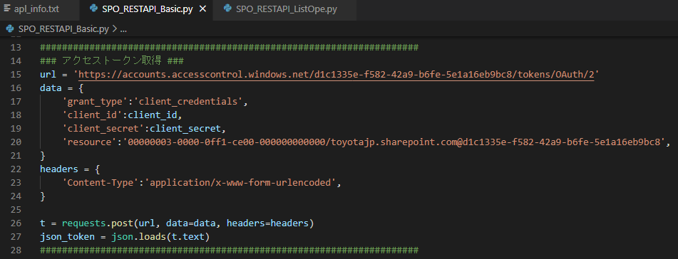
3-2.内容解説
①アクセストークンの取得
SPO_RESTAPI_Basic.pyの処理の流れは以下の通り。
①アクセストークンの取得
②リスト操作(リストアイテムの一覧読み出し)
アクセストークンを取得することができる接続先URL。
アクセストークンの取得には設定したクライアントIDと
クライアントシークレットの情報が必要。
データに載せて送信している。他の情報は定型。
指定URLへの接続と結果の受け取り。
結果はjson形式で扱えるように読込み。
ヒント：アクセストークンの有効期限は8時間です。
8時間は同じアクセストークンでSPOと接続することができます。

Slide 34
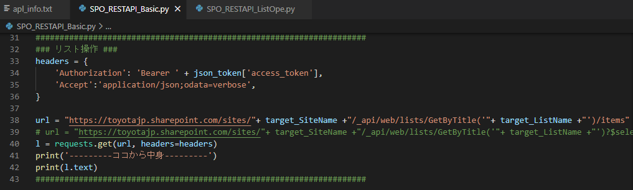
3-2.内容解説
②リストアイテム一覧の読み出し
取得したアクセストークンをヘッダーに挿入。
アクセストークンで認証を通す仕組み。
操作内容に沿ったURL形式を利用。
今回はリストアイテムの一覧取得を行いたいため、
対象のリスト名を指定し、図のような形式となる。
ヒント：操作内容によってURL形式やヘッダー情報、データ構成は様々です。
詳しくは下記リンクを参考にしてください。
SharePoint REST サービス エンドポイント URI を決定する | Microsoft Docs

Slide 35
3-3.クエリを用いたリストアイテムの取得
●概要説明
前項の手法ではリストアイテムを取得する際に全てのアイテムを取得することになります。
場合によっては全てのアイテムは必要なく、特定のアイテムだけ取得できればよいことがあります。
そのような時に、条件を指定してアイテム取得をすることができるクエリというものがあります。
利用方法としてはURLに条件文を追記していくだけです。この条件指定の部分がクエリに当たります。
クエリ操作でできる条件指定の一例としては、取得する列の指定、昇順・降順の並び替え指定、
取得件数の指定、日付データを元にした範囲指定、数値データを元にした範囲指定、任意の文字列を含んでいるかの検索、等があります。
クエリ操作の一例を示します。この例ではアイテムの更新が2021年1月1日以降のものを
更新日時で降順に並び替え、上から5件分のデータを抽出する、となっています。
ヒント：その他、クエリ操作に関する情報は下記リンクを参考にしてください。
SharePoint REST 要求で OData クエリ操作を使用する | Microsoft Docs
SharePoint REST サンプル集 - SharePoint Developer (orivers.jp)
【#PowerAutomate Tip's】フィルタークエリー (OData クエリ) メモ – Qiita

Slide 36
4.リストアイテムの作成
4-1.内部リスト名の確認・設定
4-2.リストアイテムの作成
4-3.内容解説

Slide 37
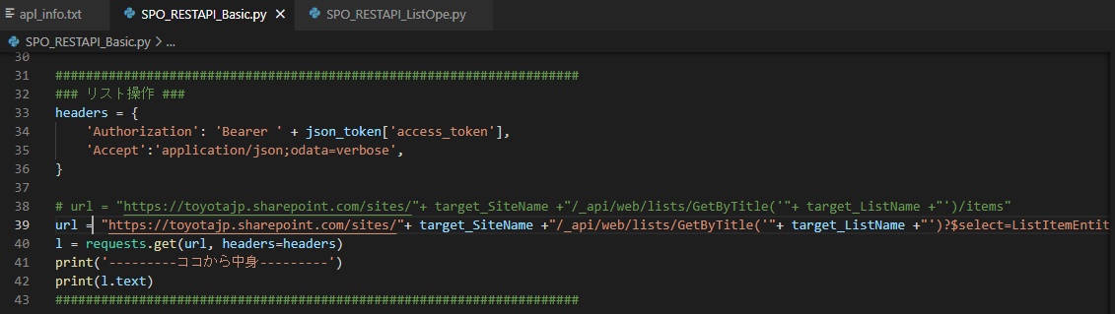
4-1.内部リスト名の確認・設定
①プログラムを実行する
1.SPO_RESTAPI_Basic.pyを開き、38行目をコメントアウトして39行目のコメントアウトを外す。
2. マークをクリックしてプログラムを実行する。
ヒント：内部リスト名とはリストのListItemEntityTypeFullNameプロパティの
データのことを指しています。リストアイテムの作成・更新・削除をする際に必要な
情報になります。確認方法はいくつかありますが今回はその一例を示します。

Slide 38
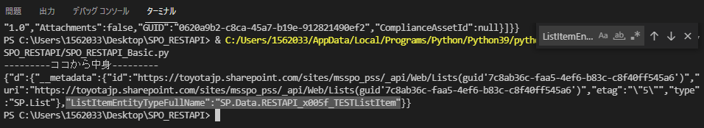
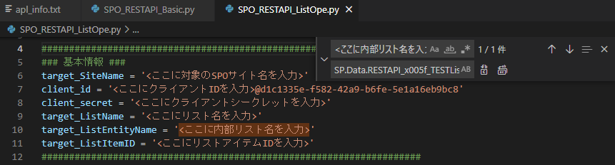
4-1.内部リスト名の確認・設定
②実行結果を確認して設定する
1.「ListItemEntityTypeFullName」で検索をかけて、その次にあるデータをコピーする。
本資料の例では「SP.Data.RESTAPI_x005f_TESTListItem」となる。
2.SPO_RESTAPI_ListOpe.pyを開き、
<ここに内部リスト名を入力>のテキストに
対して前項のコピーしたデータで置換をかける。

Slide 39
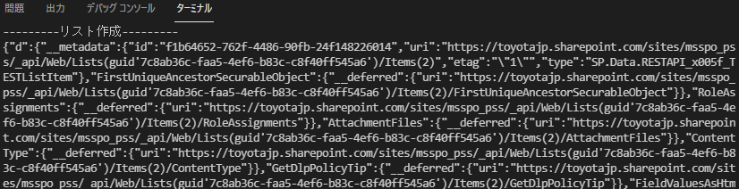
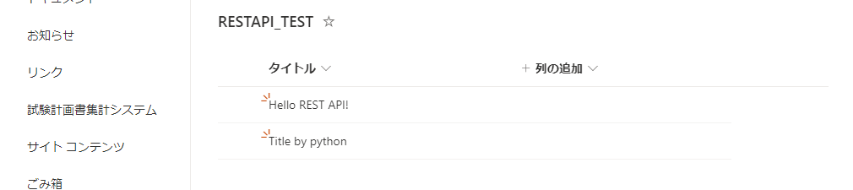
4-2.リストアイテムの作成
①プログラムを実行して結果を確認する
1.SPO_RESTAPI_ListOpe.pyを実行する。
正常に実行されると図のような結果が表示される。
2.ブラウザで対象のリストを開き、「Title by python」の
データが追加されていること確認する。
ヒント：本資料の手法では、リストアイテムは1アクセスにつき、
1アイテムずつしか作成できません。1度に複数の操作をする
方法の文書化は未着手です。別途大路まで問合せください。
トライしてみたい方は下記リンク等を参考にしてください。
REST API によりバッチ要求を発行する | Microsoft Docs

Slide 40
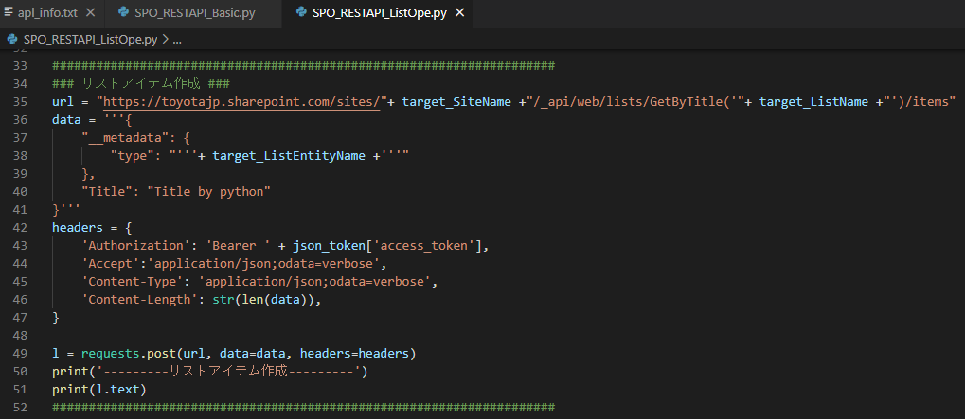
4-3.内容解説
①リストアイテム作成
SPO_RESTAPI_ListOpe.pyのリストアイテム作成処理の流れは以下の通り。
①アクセストークンの取得(前項で説明したため詳細は割愛)
②リストアイテム作成
リストアイテム作成用のURL形式。
json形式で列名とデータの組合せで任意の情報を入力。
本資料の例では「Title by python」とする。
ヘッダーにデータ長を設定。
ただし、なくても動作する。
ヒント：その他、リストアイテム作成に関する詳しい情報は下記リンクやおまけ情報のページを参考にしてください。
REST を使用してリストとリスト アイテムを操作する | Microsoft Docs

Slide 41
5.リストアイテムの更新
5-1.アイテムIDの確認・設定
5-2.リストアイテムの更新
5-3.内容解説

Slide 42
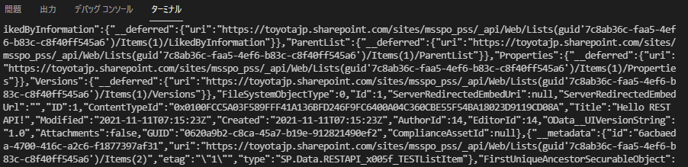
5-1.アイテムIDの確認・設定
①アイテムIDを確認して設定する
1.リストアイテムのIDを確認する。アイテム取得した際に送られてくるデータの中にID等の名前で
入っている。本資料の例では一番最初に追加したアイテムを対象とし、IDは1となる。
ヒント：リストアイテムを更新・削除する際は、アイテム固有のIDを指定する必要があります。このIDはSPOのシステムが自動で割り付けを行う数字となっていて、重複する値がありません。

Slide 43
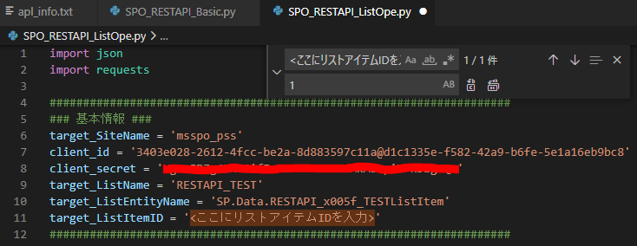
5-1.アイテムIDの確認・設定
①アイテムIDを確認して設定する つづき
2.SPO_RESTAPI_ListOpe.pyを開き、35~51行目のリストアイテム作成の処理を
コメントアウトして、57~75行目のリストアイテム更新の処理のコメントアウトを外す。
3.<ここにリストアイテムIDを入力>のテキストに対して前項のID値で置換をかける。

Slide 44
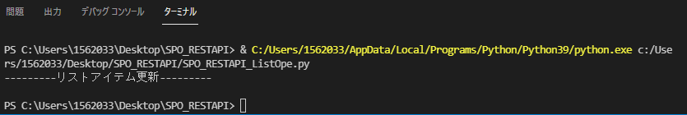
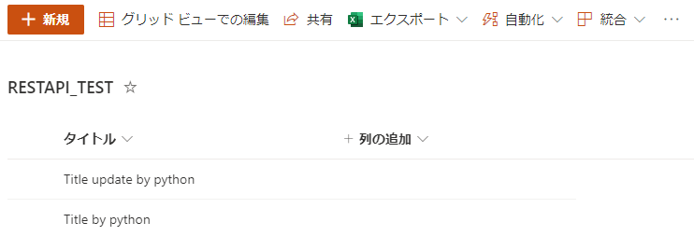
5-2.リストアイテムの更新
①プログラムを実行して結果を確認する
1.SPO_RESTAPI_ListOpe.pyを実行する。
正常に実行されると図のような結果となり、特に表示されるものはない。
2.ブラウザで対象のリストを開き、最初に追加した「Hello REST API!」の
データが「Title update by python」へ変更・更新されていることを確認する。
ヒント：本資料の手法では、リストアイテムは1アクセスにつき、
1アイテムずつしか更新できません。1度に複数の操作をする
方法の文書化は未着手です。別途大路まで問合せください。トライしてみたい方は下記リンク等を参考にしてください。
REST API によりバッチ要求を発行する | Microsoft Docs

Slide 45
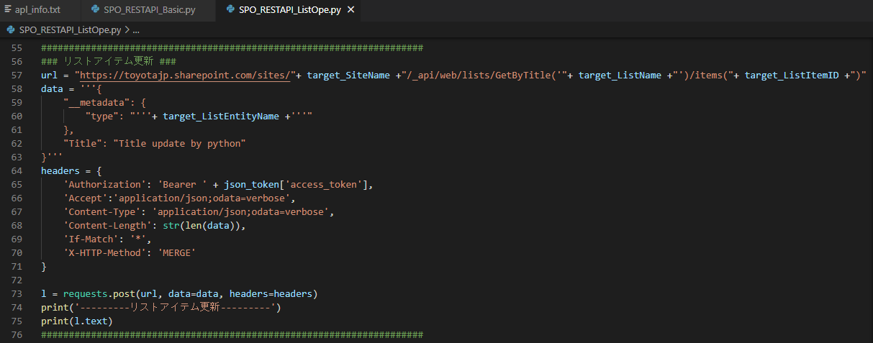
5-3.内容解説
①リストアイテム更新
SPO_RESTAPI_ListOpe.pyのリストアイテム更新処理の流れは以下の通り。
①アクセストークンの取得(前項で説明したため詳細は割愛)
②リストアイテム更新
リストアイテム更新用のURL形式。最後にIDの指定が必要。
json形式で列名とデータの組合せで任意の更新情報を入力。
本資料の例では「Title update by python」とする。
ヘッダーのIf-Matchプロパティに「*」を入力。更新時にアイテムの
バージョン情報を活用したい場合はアイテム取得した際に送られてくるデータの中に入っているetag値を利用する。「*」を入力した
場合はバージョンに関わらず強制的に上書きする。
ヘッダーのX-HTTP-Methodプロパティに「MERGE」を入力。
ヒント：その他、リストアイテム更新に関する詳しい情報は下記リンクやおまけ情報のページを参考にしてください。
REST を使用してリストとリスト アイテムを操作する | Microsoft Docs

Slide 46
6.リストアイテムの削除
6-1.アイテムIDの設定
6-2.リストアイテムの削除
6-3.内容解説

Slide 47
6-1.アイテムIDの設定
①アイテムIDを設定する
1.SPO_RESTAPI_ListOpe.pyを開き、57~75行目のリストアイテム更新の処理を
コメントアウトして、81~92行目のリストアイテム削除の処理のコメントアウトを外す。
2.<ここにリストアイテムIDを入力>のテキストに対して前項のID値を入力する。
本資料の例では既に入力されている1とする。

Slide 48
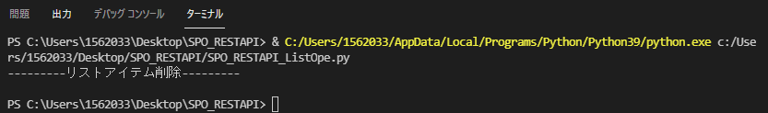
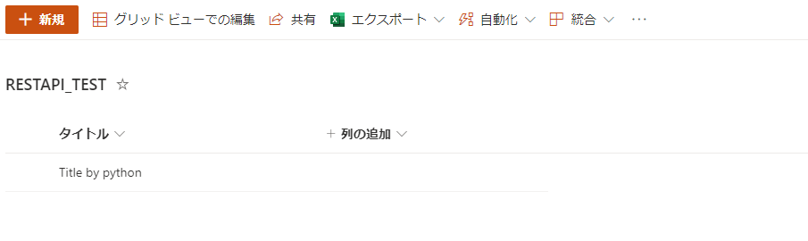
6-2.リストアイテムの削除
①プログラムを実行して結果を確認する
1.SPO_RESTAPI_ListOpe.pyを実行する。
正常に実行されると図のような結果となり、特に表示されるものはない。
2.ブラウザで対象のリストを開き、最初に追加し、前項で更新をかけた
「Title update by python」のデータが削除されていることを確認する。
ヒント：本資料の手法では、リストアイテムは1アクセスにつき、
1アイテムずつしか削除できません。1度に複数の操作をする
方法の文書化は未着手です。別途大路まで問合せください。トライしてみたい方は下記リンク等を参考にしてください。
REST API によりバッチ要求を発行する | Microsoft Docs

Slide 49
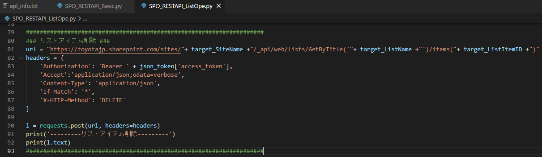
6-3.内容解説
①リストアイテム削除
SPO_RESTAPI_ListOpe.pyのリストアイテム削除処理の流れは以下の通り。
①アクセストークンの取得(前項で説明したため詳細は割愛)
②リストアイテム削除
リストアイテム削除用のURL形式。
最後にIDの指定が必要。
ヘッダーのIf-Matchプロパティに「*」を入力。「*」を入力した
場合はバージョンに関わらず強制的に削除する。
ヘッダーのX-HTTP-Methodプロパティに「DELETE」を入力。
リストアイテムの削除にデータ部分の情報は不要。
ヒント：その他、リストアイテム削除に関する詳しい情報は下記リンクやおまけ情報のページを参考にしてください。
REST を使用してリストとリスト アイテムを操作する | Microsoft Docs

Slide 50
7.REST API用IDのパスワード管理
7-1.パスワードの有効期限
7-2.パスワード有効期限の確認
7-3.パスワード有効期限れ対応

Slide 51
7-1.パスワードの有効期限
●留意点
本資料2項の手順により登録されたREST API用ID(アドイン)のパスワード(クライアントシークレット)は、1年後に有効期限が切れます。
有効期限が切れた場合、そのIDを使用してAPIにアクセスすること(アクセストークンを取得すること)はできなくなります。
次項の手順で確認・対応をしてください。
また、ID・パスワード更新への運用課題の対策は、各自計画的に用意しておくことを
推奨します。後述の本資料で紹介している対応方法でも、1年ごとにパスワードの
有効期限は切れます。

Slide 52
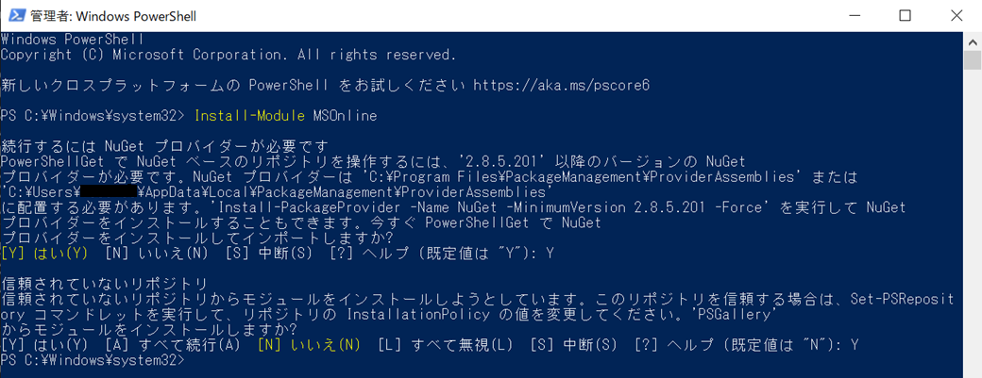
7-2.パスワード有効期限の確認
※コマンドをコピペの際は一部文字が消えたり、不要な改行が入るためご注意ください
①MSOnlineモジュールをインストールする
1.PowerShellを管理者権限で起動する。
2.「Install-Module MSOnline」を実行する。
※既にMSOnlineモジュールをインストール済みの場合はこの作業は不要です。
実施済みの方は③の手順へ進んでください。
3.下記のようなメッセージが出てきた場合は「Y」と
入力してEnterキーを押す。
エラーが出る場合は②の手順へ進む。
ヒント：MSOnlineモジュールとはPowerShell用Microsoft Azure Active Directoryモジュールのことです。

Slide 53
7-2.パスワード有効期限の確認
①MSOnlineモジュールをインストールする つづき
4.下記のようなメッセージが出てきた場合は「Y」と
入力してEnterキーを押す。
5. 2~4の手順で特にエラーが出ない場合は
インストール完了。④の手順へ進む。
エラーが出る場合は②の手順へ進む。

Slide 54
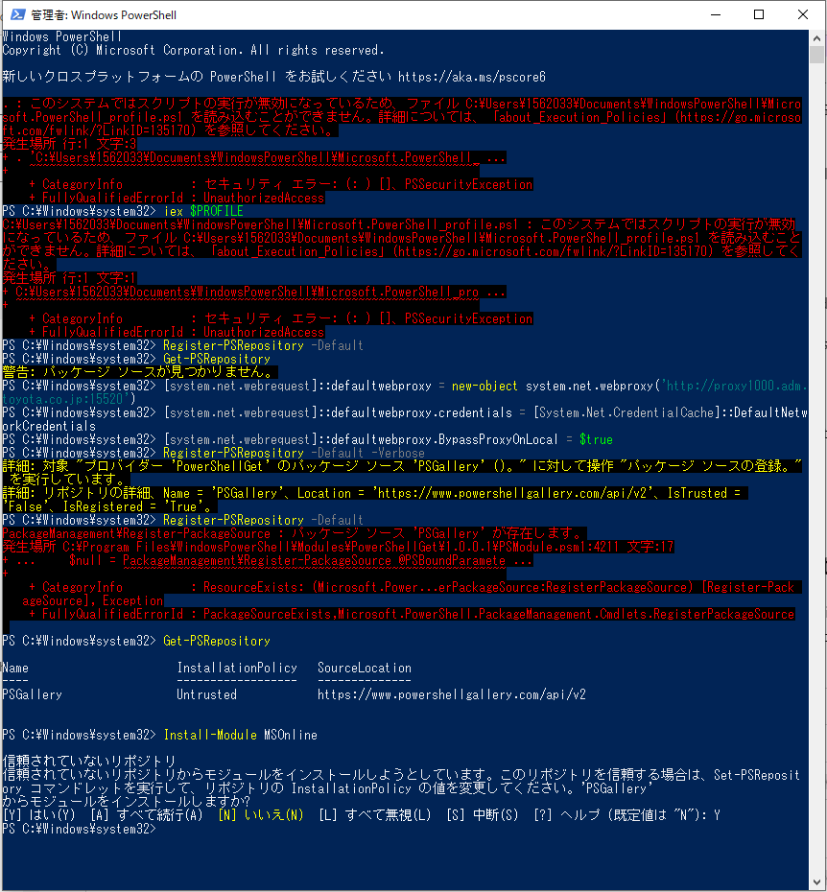

7-2.パスワード有効期限の確認
※コマンドをコピペの際は一部文字が消えたり、不要な改行が入るためご注意ください
②モジュールインストールエラーへの対処 その１
モジュールインストール時にPSGalleryがないという旨のエラーが出た場合の対処方法を示します。
1.「Register-PSRepository –Default」を実行する。
2.「Get-PSRepository」を実行して、上記のような表示が出てくることを確認。表示が出てきた場合は①の手順からやり直す。
「パッケージソースが見つかりません」と出る場合は③の手順へ進む。

Slide 55
7-2.パスワード有効期限の確認
※コマンドをコピペの際は一部文字が消えたり、不要な改行が入るためご注意ください
③モジュールインストールエラーへの対処 その2
「Get-PSRepository」を実行後 「パッケージソースが見つかりません」と出た場合の対処方法を示します。この方法はZscalerではない従来プロキシを使用した場合の手順です。
1.以下3つのコマンドを順番に実行する(1行1コマンド)。
[system.net.webrequest]::defaultwebproxy = new-object system.net.webproxy('http://proxy1000.adm.toyota.co.jp:15520’)
[system.net.webrequest]::defaultwebproxy.credentials = [System.Net.CredentialCache]::DefaultNetworkCredentials
[system.net.webrequest]::defaultwebproxy.BypassProxyOnLocal = $true

Slide 56
7-2.パスワード有効期限の確認
※コマンドをコピペの際は一部文字が消えたり、不要な改行が入るためご注意ください
③モジュールインストールエラーへの対処 その2 つづき
2.「Register-PSRepository –Default -Verbose」を実行する。
3.「Get-PSRepository」を実行して、上記のような表示が出てくることを確認。表示が出てきた場合は①の手順からやり直す。

Slide 57
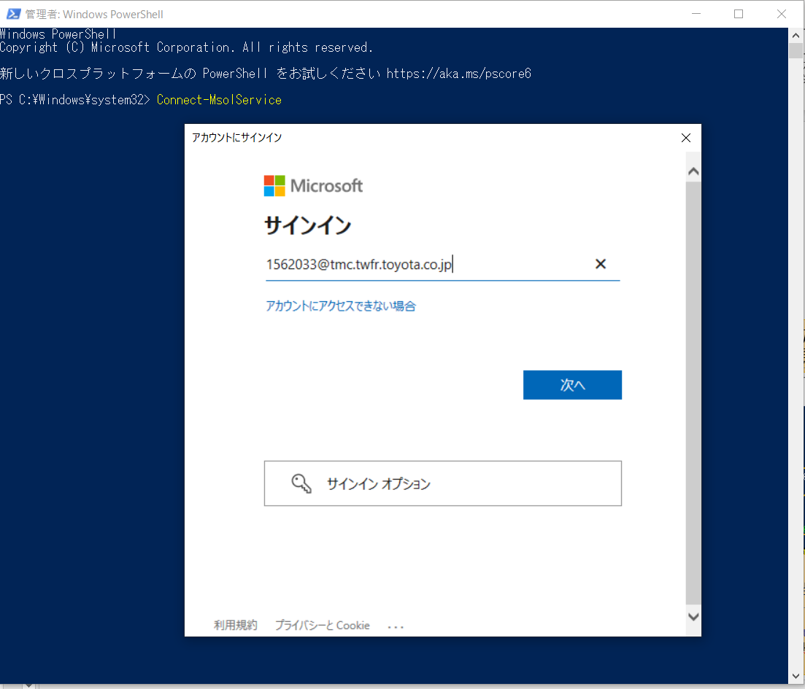
7-2.パスワード有効期限の確認
※コマンドをコピペの際は一部文字が消えたり、不要な改行が入るためご注意ください
④サービスにログインする
1. 「Connect-MsolService」を実行する。
2. サインイン画面が出てくるため自分のID
「従業員コード@tmc.twfr.toyota.co.jp」を入力する。
3.「次へ」をクリック。

Slide 58
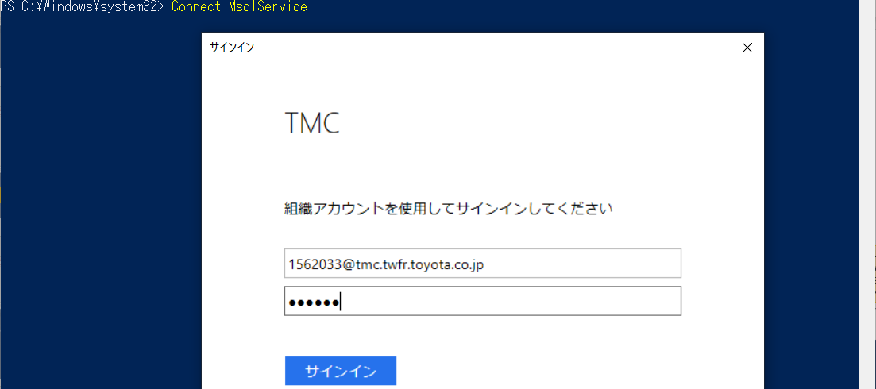
7-2.パスワード有効期限の確認
④サービスにログインする つづき
4. 再びサインイン画面が出てくるため
自分のPCログイン時のパスワードを入力する。
5.「サインイン」をクリック。

Slide 59
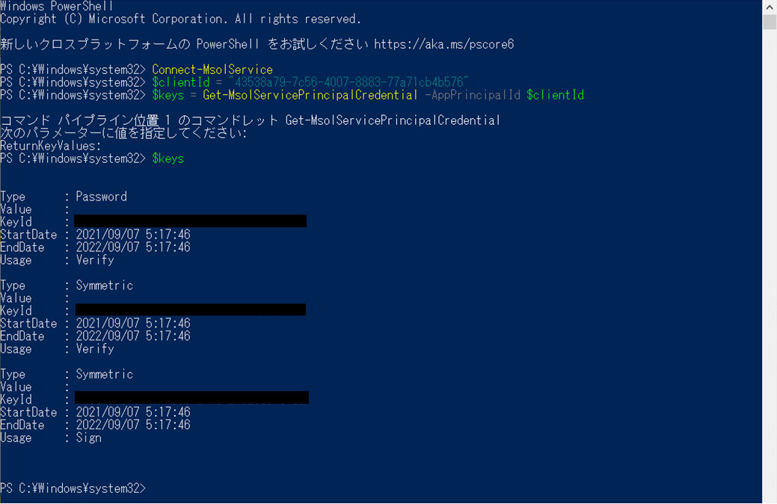
7-2.パスワード有効期限の確認
※コマンドをコピペの際は一部文字が消えたり、不要な改行が入るためご注意ください
⑤有効期限を確認する
1.「$clientId = "対象のクライアントID(REST API用ID)"」を実行する。
※ダブルクォーテーションの間は対象のクライアントID (REST API用ID)に置き換えてください。
2. 「$keys = Get-MsolServicePrincipalCredential -AppPrincipalId $clientId」を実行する。
3.「ReturnKeyValues」のパラメータ入力を求められるが特に何も入力しなくてよい。
Enterを押す。

Slide 60
7-2.パスワード有効期限の確認
⑤有効期限を確認する つづき
4.「$keys」を実行する。
3種類ほど表示が出てくるが、いずれかの「EndDate」を確認する。
「EndDate」の日付がパスワードの有効期限となる。

Slide 61
7-3.パスワード有効期限切れ対応
●対応方針
パスワード有効期限切れの対応としては
本資料2項の手順より別IDの生成から始め、再度IDとパスワード(クライアントシークレット)の両方を付与し直す方法が簡単かと思われます。
ヒント：IDはそのままにパスワードのみを更新する方が自然ですが、2022/10/10現在
パスワードのみを更新するために必要な各種の操作権限は付与されていないようです。また、
仕様としてはパスワードの有効期限延長も可能ですが、こちらも操作権限がないようです。
参考までにパスワード更新方法を紹介しているサイトを掲載します。
ただし上記の通り、現在操作権限はありません。
クイック スタート: Microsoft ID プラットフォームでアプリを登録する - Microsoft Entra | Microsoft Learn(←Azure portalでの更新方法)
SharePoint アドインで期限が切れたクライアント シークレットを置換する | Microsoft Learn(←PowerShellでの更新方法)

Slide 62
8.おまけ情報
8-1.権限付与XMLのポイント
8-2.プロキシサーバエラーへの対処
8-3.リストアイテムデータの送信フォーマット
8-4.リストの列名に日本語を使用した際の留意点
8-5.リストアイテムの5000/20000件問題
8-6.リストアイテムデータ更新手法の一例
8-7.フォルダ・ファイル操作のプログラム例

Slide 63
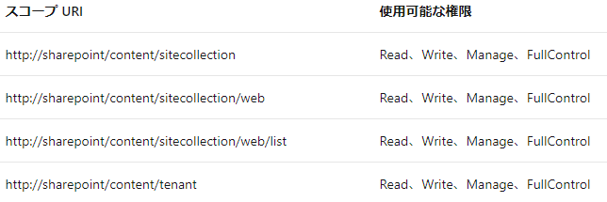
8-1.権限付与XMLのポイント
●ポイント
アドインへの権限付与で使用する下記のようなXMLですが、Teams付随や
単体払い出しのSPOサイトでは、1行目の「AllowAppOnlyPolicy=“true”」の部分が
ないと上手く権限付与できません。ご注意ください。
ScopeのURIとRightの権限には以下のようなものがあります。
それぞれできることに違いが発生します。詳しくは下記リンクを参考にしてください。
SharePoint でのアドインのアクセス許可 | Microsoft Docs

Slide 64

8-2.プロキシサーバエラーへの対処
●対処その1
Pythonのライブラリを追加でインストールする時や、本資料のプログラムを実行する時等、
インターネット接続を使用する操作でプロキシサーバのエラーが出る場合があります。
ここでは対処方法を4例ほど紹介します。
対処例1)環境変数へ以下のようにプロキシサーバの情報を2つ追加する。
http_proxy⇒http://proxy1000.adm.toyota.co.jp:15520
https_proxy⇒http://proxy1000.adm.toyota.co.jp:15520
※以下のように設定しておくと、この値を自動的に読み取り、別途プロキシサーバの設定をしなくても
済む場合があります。ただし、効いてくれないこともあります。

Slide 65
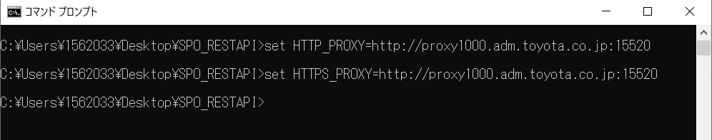
8-2.プロキシサーバエラーへの対処
●対処その2
コマンドプロンプト上でインターネット接続を必要とする操作を実行した時などにプロキシサーバの
エラーが出る場合があります。コマンドプロンプトを扱う際にお試しください。
対処例2)コマンドプロンプト上で以下のコマンドを2つ実行する。
set HTTP_PROXY=http://proxy1000.adm.toyota.co.jp:15520 set HTTPS_PROXY=http://proxy1000.adm.toyota.co.jp:15520 ※このコマンドでプロキシサーバの設定ができます。
ただし、設定が有効であるのはコマンドプロンプトを閉じるまでの間です。

Slide 66
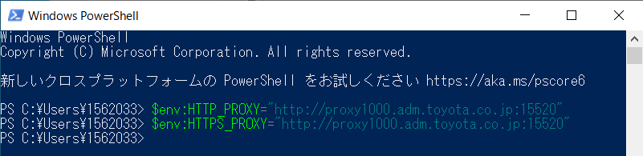
8-2.プロキシサーバエラーへの対処
●対処その3
PowerShell上でインターネット接続を必要とする操作を実行した時などにプロキシサーバの
エラーが出る場合があります。PowerShellを扱う際にお試しください。
対処例3)PowerShell上で以下のコマンドを2つ実行する。
$env:HTTP_PROXY="http://proxy1000.adm.toyota.co.jp:15520" $env:HTTPS_PROXY="http://proxy1000.adm.toyota.co.jp:15520"
※このコマンドでプロキシサーバの設定ができます。
ただし、設定が有効であるのはPowerShellを閉じるまでの間です。

Slide 67
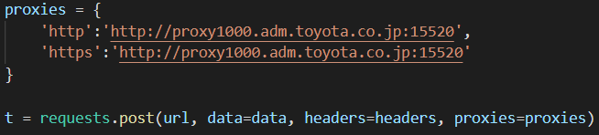
8-2.プロキシサーバエラーへの対処
●対処その4
本資料の例ではPythonのrequestsライブラリを利用しています。
アクセス時の引数に設定情報を載せることができます。
対処例4)アクセス処理実行前に以下の文を追記し、引数に追加する。
proxies = {
'http':'http://proxy1000.adm.toyota.co.jp:15520',
'https':'http://proxy1000.adm.toyota.co.jp:15520'
}

Slide 68
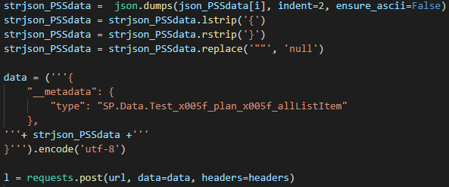
8-3.リストアイテムデータの送信フォーマット
●ポイント
リストアイテム作成等の際に送るアイテムデータ(ボディ部分)ですが、フォーマットにいくつか
ポイントがあります。下記のPythonサンプルコードを元に説明します。使用するプログラミング言語で情報は異なる可能性があります。
Python上でのjson形式データを、サンプルコードのように結合する際は、最初と最後の
波かっこ{}は不要です。結合前に取り除いてください。
データは文字列に変換して格納してください。
ヘッダー部分は直接json形式で格納できますが、データ部分はjson形式の文字列にする必要が
あります。

Slide 69
8-3.リストアイテムデータの送信フォーマット
●ポイント つづき
文字コードはUTF-8にしてください。日本語を含むファイル等から情報を読み取った際にUTF-8になっていない場合があります。
リストの列データの中に日付形式や数値形式の
データ等がある場合、引用符で囲まれた
空データ(“”)は空と認識されずにデータ型エラーと
なります。空の場合はnullに置き換えてください。
json形式データの最後の要素の後ろにカンマが付いているとエラーになります。
最後のカンマは取り除いてください。

Slide 70
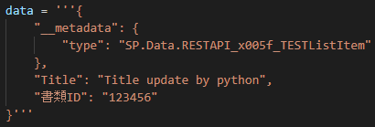
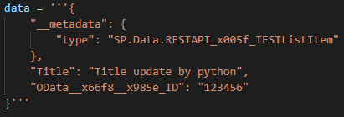
8-4.リストの列名に日本語を使用した際の留意点
●留意点
リストの列を追加していく際に、列名を日本語にして追加することもあると思います。
しかし、REST APIを利用する上では、日本語(全角文字)で列名を設定すると
少々厄介なことになります。理由は内部的に日本語(全角文字)の列名は文字コードの
数値等を組み合わせたもので置き換えられてしまうからです。
例えば「書類ID」という列名が存在するリストのアイテムを作成する場合です。
左図のように書類IDと入力しても認識されず、右図のような置き換え文字で入力する必要があります。

Slide 71
8-4.リストの列名に日本語を使用した際の留意点
●留意点 つづき
この問題を回避する方法を以下に3つ示します。
①列名が半角英数字で問題なければ半角英数字で設定する。
最も簡単な対策です。しかし、半角英数字では他のM365アプリケーション上で使いづらい場面も出て
きます。
②列を作成する最初だけ半角英数字で設定し、後から日本語で上書きする。
リストの仕様上、内部的な名前は最初に設定した名前になります。そのため、こう対策することで
他のM365アプリケーションからは日本語で扱え、内部的な名前が必要な時は最初に指定した
半角英数字を利用できます。しかし、二重に設定する手間と使い分ける手間が発生します。
③潔く内部的な名前が必要な時は置き換え文字を利用する。
ヘッダーが日本語で大量の列があるExcelからリスト作成する時や、逆にデータが少ない時、内部的な
名前を利用しない時は潔くそのまま日本語を利用するのも良いです。置き換え文字を調べる手間や、
大量データの場合は置き換え処理を作る必要があるかもしれません。

Slide 72
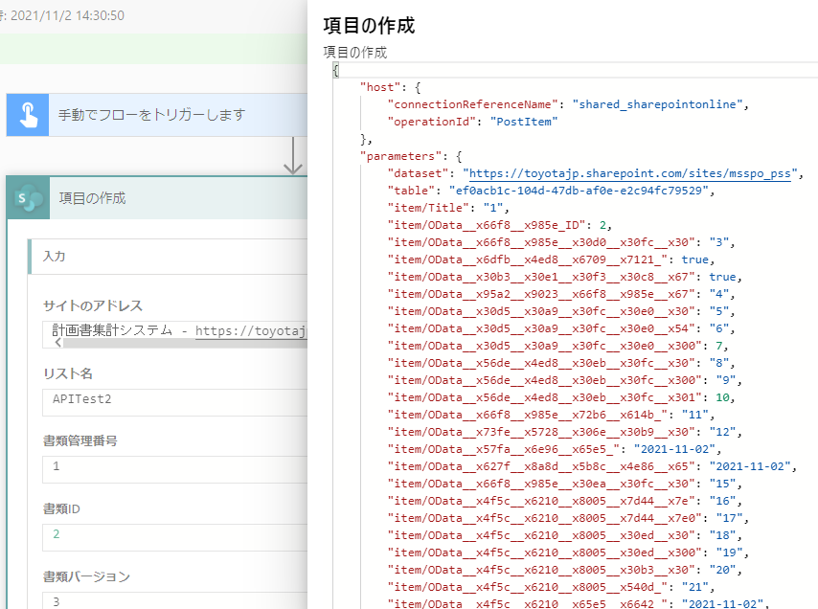

8-4.リストの列名に日本語を使用した際の留意点
●留意点 つづき
最初から日本語(全角文字)で設定した場合、内部的な名前が必要な時はその名前がどうなっているか知っている必要があります。ここでは内部名を調べる方法の一例を示します。置き換え文字は規則性のある置き換えとなっているためプログラムによる変換も可能ですが、本資料では取り扱いません。
例)PowerAutomateで対象のリストに対してアイテムを
作成するフローを作り、実行結果の確認画面で出ている「未加工入力の表示」で確認することができます。
確認時に相対が取りやすいようにデータの中身は順番に数字を入れる等くふうした方が良いです。
※あくまで一例です。

Slide 73
8-5.リストアイテムの5000/20000件問題
●概要説明
リストに保存できるアイテムの最大数は3000万件です。しかし、REST APIには一度に5000件を
超えるアイテムを扱う操作はできないという制約があります。例えば5000件を超えるアイテムが入っている
リストのタイトル列に対して、昇順並び替えの条件でアイテム取得をした場合、この操作は拒否されます。
この問題の回避方法の一例として、filterクエリを利用して扱うデータ件数が5000件を超えないように
範囲を限定するという方法があります。
REST APIとは関係ないですが、ブラウザ等の通常使用では2万件を超えるアイテムが入っていると
並び替え等の操作ができなくなる場合があります。これは列インデックスが生成されていない列に対して
操作を行った際に起こります。そのため、並び替えをしたい列に手動で列インデックスを追加することで
解決できます。
ヒント：手動で列インデックスを追加する方法やその他の5000/20000件問題に関する詳しい情報は
下記リンクを参考にしてください。分かりやすくまとめられています。
SharePoint Online モダン リストの 5,000 件問題対応と 20,000 件問題の回避方法 – idea.toString();

Slide 74
8-6.リストアイテムデータ更新手法の一例
●概要説明
【背景】ある社内LAN上のファイルサーバに、定期的にcsv形式でデータファイルを吐き出すシステムがあったとします。csvには元システム側でのデータ一意性を示すID値が入っています。1行目には列名も入っています。データは日々新しいものが追加されたり、既存のデータが更新されたりしています。
【やりたいこと】このcsvデータを自動的にSPOのリストにアップロードして、その後、Power BI等を
活用してデータの分析・視える化を実現したい。
【実現の流れ】Pythonから社内LANのcsvファイルにアクセスして、SPOのリストにアップロード
できるようにデータを抽出・加工する。SPO側でのデータ一意性の確保は元システム側のID値を
利用する。このID値で検索をかけて、既にデータが存在していれば取得データの中に入っているSPO側のID値を利用して更新処理を実施、データが存在していなければ新規作成処理を
実施する。そして、このプログラムを常時起動のPCでタスクスケジューラ登録する。
ヒント：リストの設定で元システム側のID値の列に、必須の入力と固有の値を適用し、列インデックスを設定した方が
より手堅いシステムになります。また、同封の「omake.py」に上記の処理を実現したサンプルコードを入れています。
※上記の本題とは無関係な処理も入っていますがそれでも良ければ参考までにご覧ください。

Slide 75
8-7.フォルダ・ファイル操作のプログラム例
●概要説明
これまでの説明では、主にリストに関する情報を元に説明してきましたが、REST APIを利用して
SPOへフォルダの作成、ファイルのアップロード、ダウンロードを実施することも可能です。
同封の「SPO_RESTAPI_FileOpe.py」を参考にしてください。
こちらのプログラムは他の方から共有していただいたものです。
詳細な説明は割愛させていただきます。手法はプログラムを読んでご理解ください。
また、フォルダ・ファイル操作をする際は2-2②項に当たる作業にて
「Scope=http://sharepoint/content/sitecollection/web/list」ではなく、
「Scope=http://sharepoint/content/sitecollection/web」にして権限付与をしておく必要があります。
権限レベルに関してはFullControlではなく、ReadやWrite等、最低限にすることを推奨します。

